Slide 1
编码器使用教程与测速原理
我的淘宝小店：https://shop114407458.taobao.com

Slide 2
本节内容
1.编码器概述
2.编码器原理
3.编码器接线说明
4.编码器软件四倍频技术
5.单片机如何采集编码器数据

Slide 3
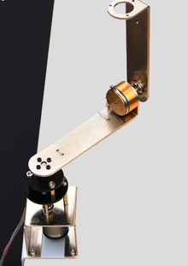
1.编码器概述
编码器是一种将角位移或者角速度转换成
一连串电数字脉冲的旋转式传感器
测量位置（倒立摆）
测量速度（平衡小车）
光电编码器（光学式）
霍尔编码器（磁式）

Slide 4
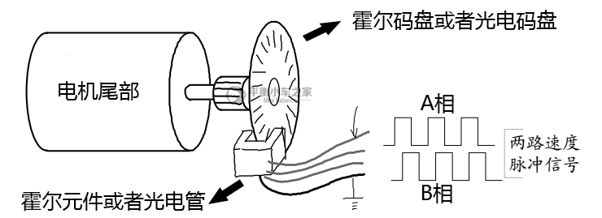
2.编码器原理

Slide 5
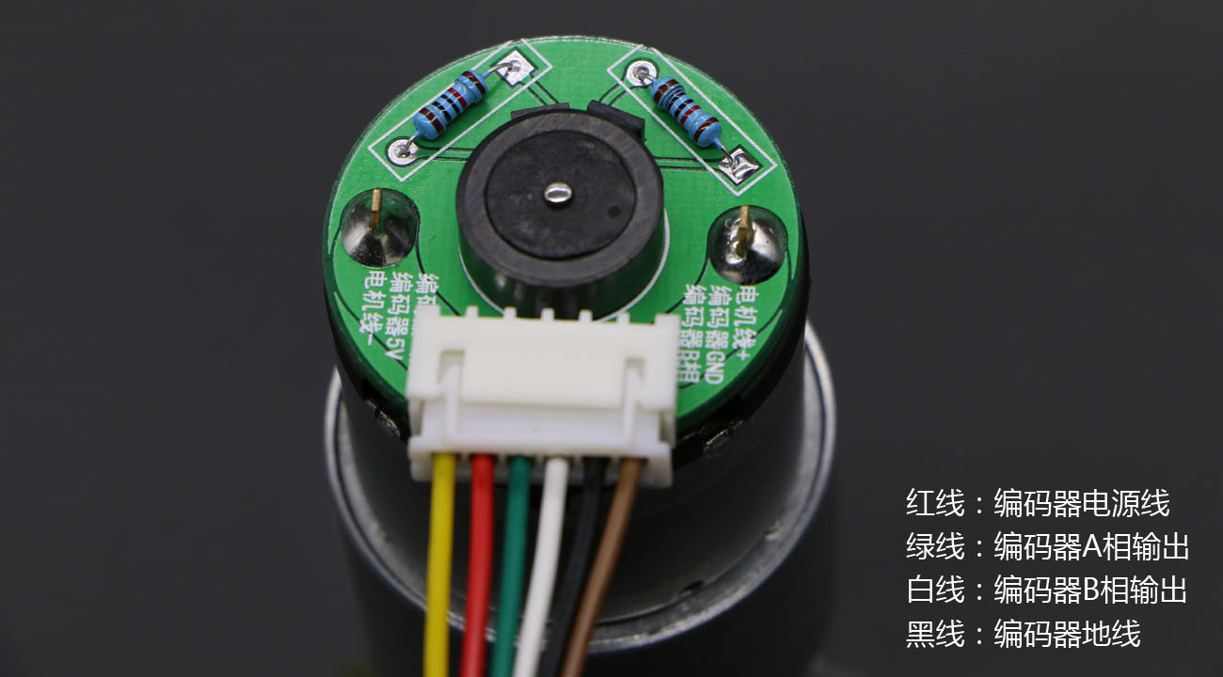
3.电机实物接线图解

Slide 6
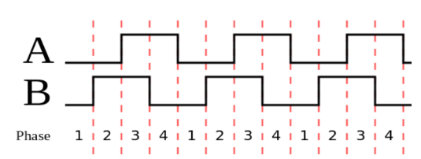
4.编码器软件四倍频技术
四倍频的方法是测量A相和B相的上升沿和下降沿

Slide 7
5.单片机如何采集编码器数据
STM32F1 STM32F4 :硬件计数
51：软件计数

Slide 8
谢谢大家

